Slide 1
自我介紹
潛入我的世界
(niziima Live)

Slide 2
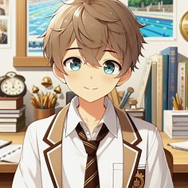

1. 目標
Notes:
一位年輕男性動漫角色，
擁有短而微蓬的米色(#F5F5DC)頭髮和水色的眼睛，
穿著白色襯衫，搭配棕色邊飾的制服外套。
他的表情顯得有些安靜，穿著黑色領帶。
開心地坐在書桌前，桌上擺滿課本和筆記本，牆上掛著游泳和扯鈴的照片

Slide 3
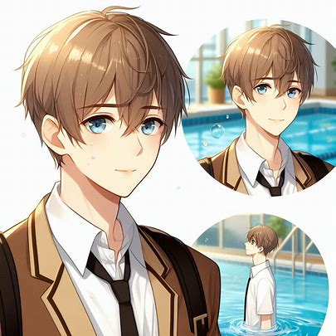
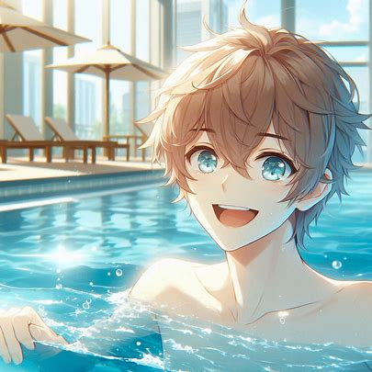
2. 阻礙
Notes:
一位年輕男性動漫角色，
擁有短而微蓬的米色(#F5F5DC)頭髮和水色的眼睛，
穿著白色襯衫，搭配棕色邊飾的制服外套，穿著黑色領帶。
他的表情顯得有些安靜，開心地在游泳池邊準備跳水，隨後跳入水中。
一位年輕男性動漫角色，
擁有短而微蓬的米色(#F5F5DC)頭髮和水色的眼睛，開心地在游泳池邊準備跳水，隨後跳入水中。

Slide 4
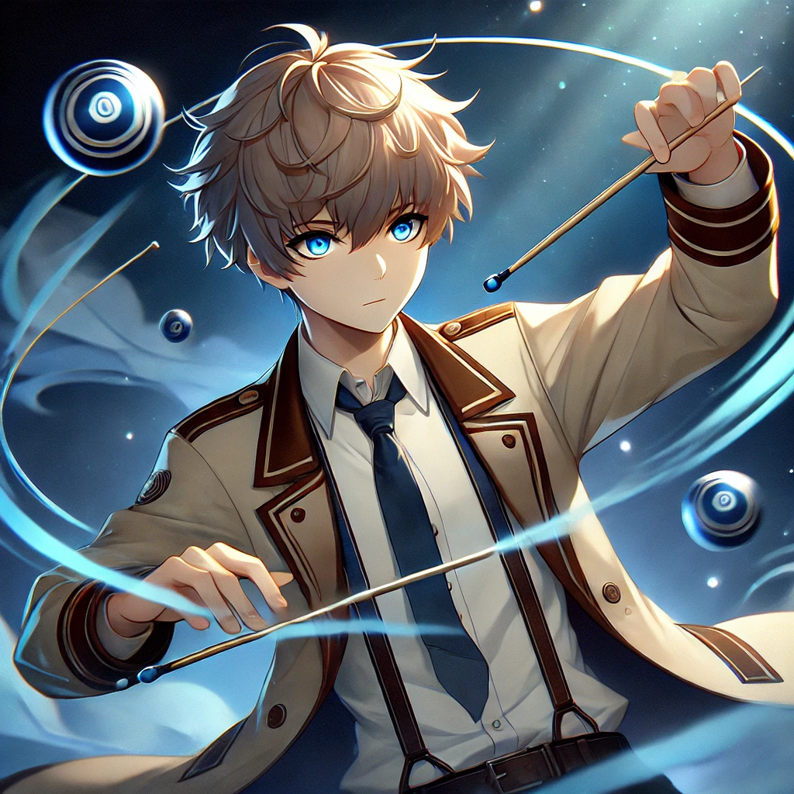
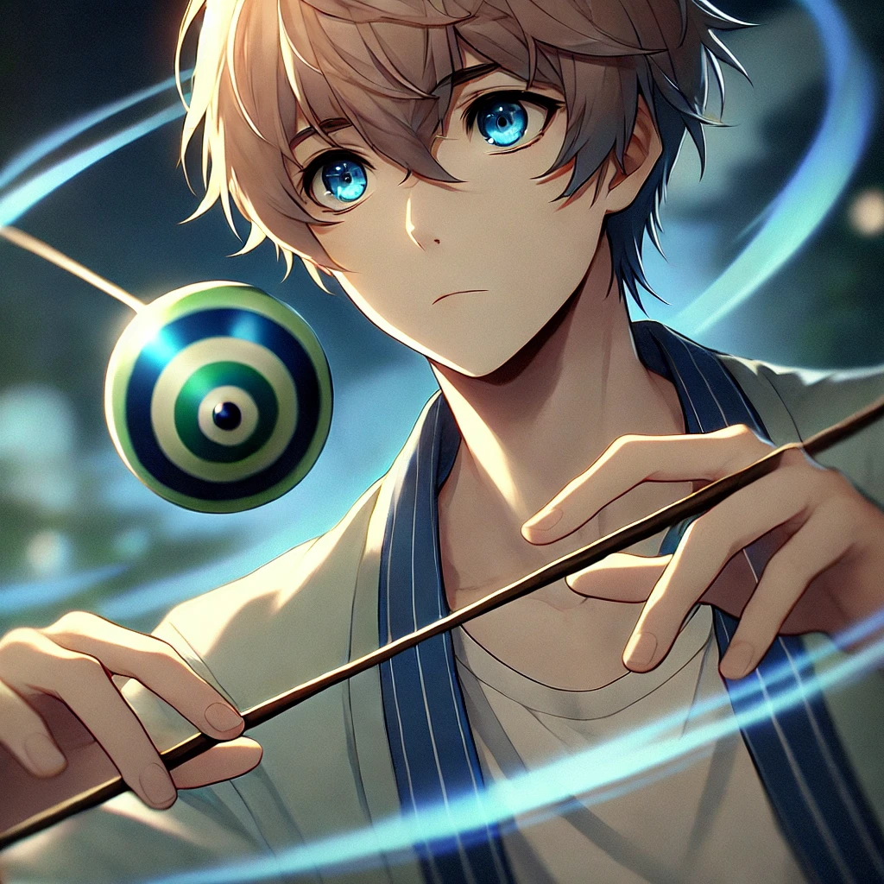
3. 努力
Notes:
一位年輕男性動漫角色，
擁有短而微蓬的米色(#F5F5DC)頭髮和水色的眼睛，
穿著白色襯衫，搭配棕色邊飾的制服外套，穿著黑色領帶。
他的表情顯得有些安靜，開心地熟練地玩扯鈴，動作靈巧而專注。

Slide 5
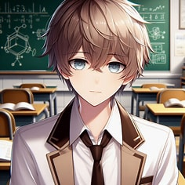
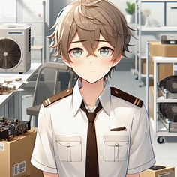
4. 結果
Notes:
一位年輕男性動漫角色，
擁有短而微蓬的米色(#F5F5DC)頭髮和水色的眼睛，
穿著白色襯衫，搭配棕色邊飾的制服外套，穿著黑色領帶。
他的表情顯得有些安靜，開心地在教室裡學習人工智慧課程。
一位年輕男性動漫角色，
擁有短而微蓬的米色(#F5F5DC)頭髮和水色的眼睛，
穿著白色襯衫，搭配棕色邊飾的制服外套，穿著黑色領帶。
他的表情顯得有些安靜，開心地在安裝空調的場景。

Slide 6

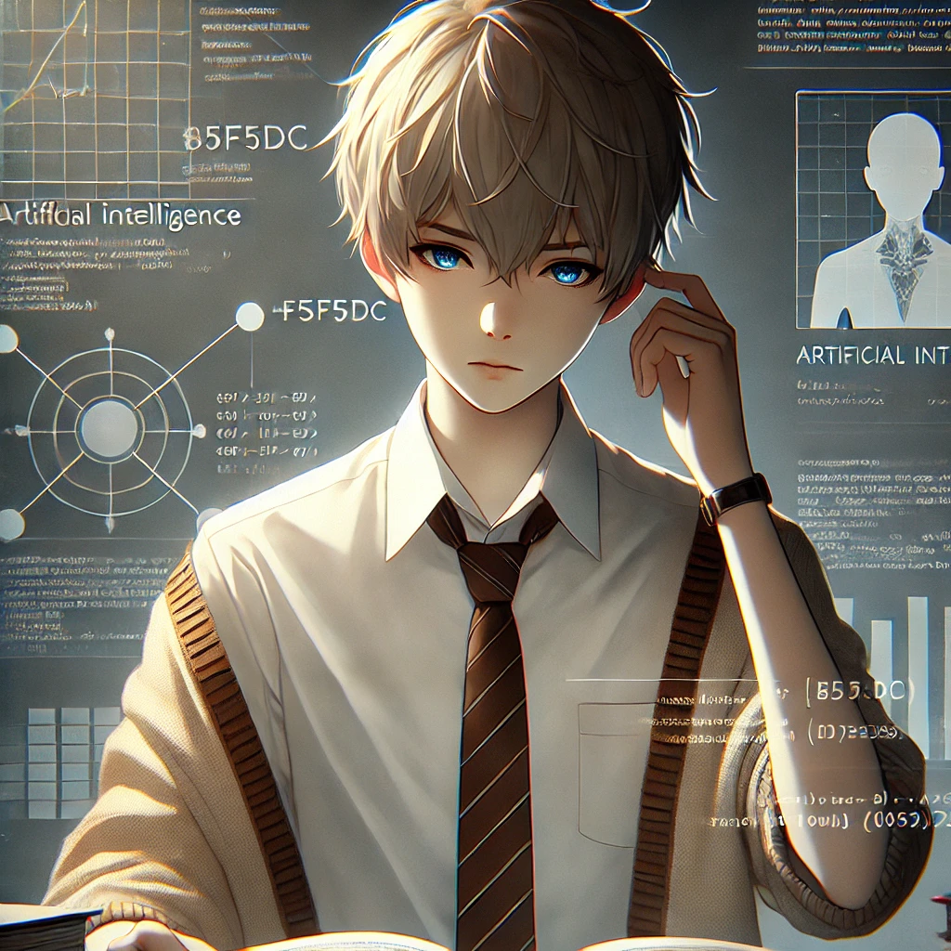
5. 意外
Notes:
一位年輕男性動漫角色，
擁有短而微蓬的米色(#F5F5DC)頭髮和水色的眼睛，
穿著白色襯衫，搭配棕色邊飾的制服外套，穿著黑色領帶，
在泳池中游泳，畫面突然變得低沉，顯示出他面臨新的挑戰。
一位年輕男性動漫角色，
擁有短而微蓬的米色(#F5F5DC)頭髮和水色的眼睛，
穿著白色襯衫，搭配棕色邊飾的制服外套，穿著黑色領帶，
在研讀人工智慧，畫面突然變得低沉，顯示出他面臨新的挑戰。

Slide 7
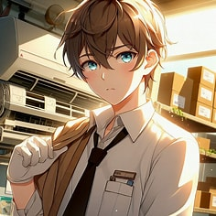
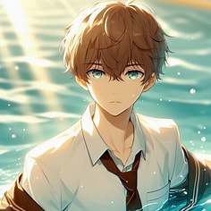
6. 轉彎
Notes:
一位年輕男性動漫角色，
擁有短而微蓬的米色(#F5F5DC)頭髮和水色的眼睛，
穿著白色襯衫，搭配棕色邊飾的制服外套，穿著黑色領帶，
重新振作，再次專注地安裝冷氣，臉上顯現堅定的神情。
產出圖片
一位年輕男性動漫角色，
擁有短而微蓬的米色(#F5F5DC)頭髮和水色的眼睛，
重新振作，再次專注地游泳，臉上顯現堅定的神情。

Slide 8
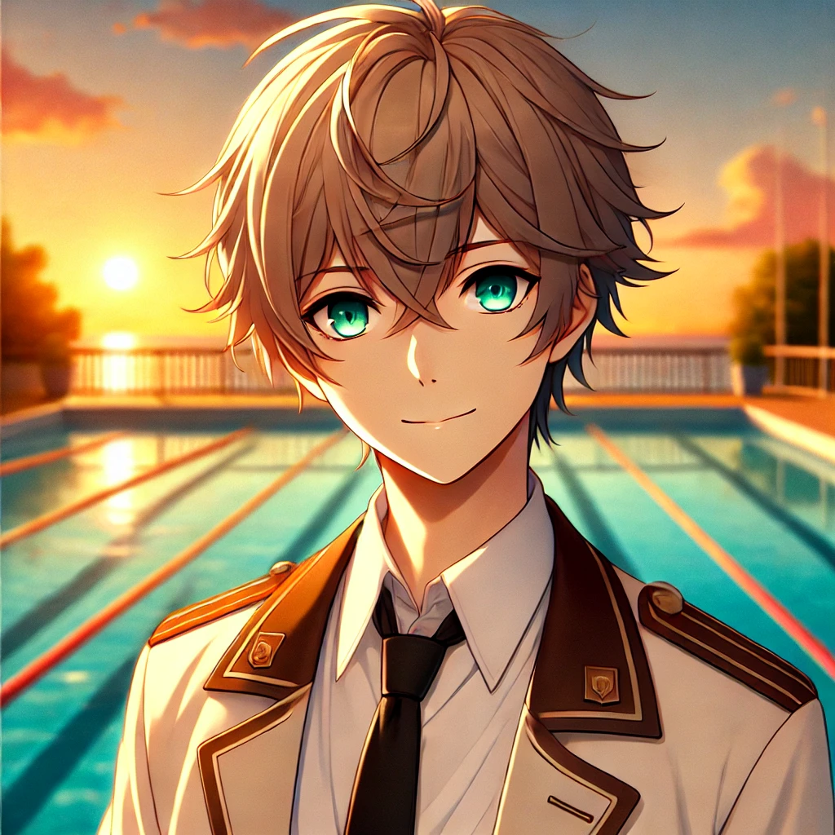
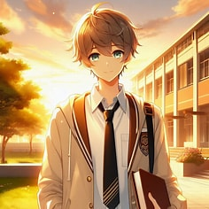
7. 結局
在
追
求
夢
想
的
道
路
上
永
不
止
步
Notes:
一位年輕男性動漫角色，
擁有短而微蓬的米色(#F5F5DC)頭髮和水色的眼睛，
穿著白色襯衫，搭配棕色邊飾的制服外套，穿著黑色領帶，
日落餘暉中，在游泳池，面向未來，臉上露出自信的微笑。

